Slide 1
HERINRICHTING KERK OP ‘T KIP
ONTWERP
BRAM VAN DEN HEUVEL
ARCHITECT

Slide 2
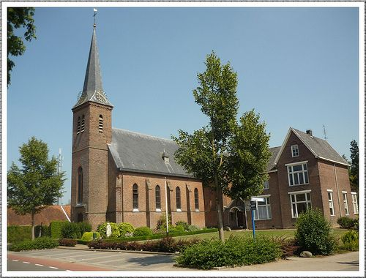

Slide 3
HUIDIG INTERIEUR

Slide 4
VANAF KOOR

Slide 5
VANAF ALTAAR

Slide 6
MIDDENPAD

Slide 7
MOZAIEK

Slide 8
NA DE VERBOUWING
DIT VOORJAAR?

Slide 9
BEGANE GROND

Slide 10
VERDIEPING

Slide 11
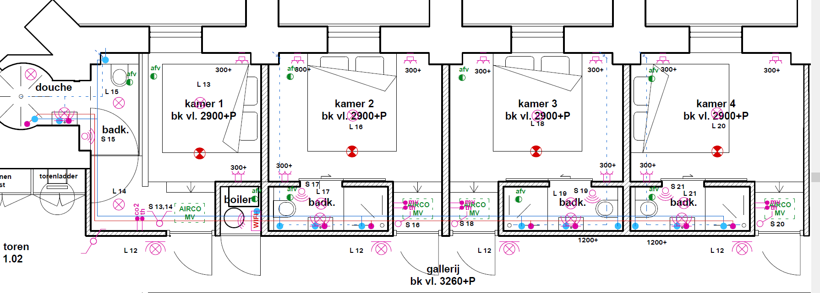
INDELING SLAAPKAMERS

Slide 12
VANAF ENTREE

Slide 13
VANAF PODIUM

Slide 14
VANAF BAR

Slide 15
VANAF GALERIJ

Slide 16
VANAF TRAP

Slide 17
SLAAPKAMER 1

Slide 18
SLAAPKAMER 2-3-4

